Slide 1
DISCLAIMER
Dieser Foliensatz ist für den nicht-kommerziellen Einsatz in der Aus- und Weiterbildung von Gesundheitsakteuren nutzbar. Er darf nicht an Dritte verkauft werden. Als Quelle ist stets anzugeben: „Deutsche Allianz Klimawandel und Gesundheit (KLUG) e.V.“. Alle Quellenangaben müssen unverändert übernommen werden. KLUG haftet nicht für Urheberrechtsverletzungen und Ansprüche, die Urheber oder Dritte im Namen von Urhebern an den Verwender stellen könnten. Bei Veränderungen an den Folien sind diese zu kennzeichnen. Bitte informieren Sie uns über die Nutzung der Folien per Email an hitzeschutz@klimawandel-gesundheit.de (Veranstaltung, Veranstalter, Datum, Zielgruppe, Anzahl Teilnehmende).

Slide 2
Prävention gesundheitlicher Hitzeschäden
Handlungsmöglichkeiten im stationären Setting
Stand 2022

Slide 3
Setting Krankenhaus
Besonders kritische Bereiche:
Versorgung in Notaufnahme ohne stationäre Aufnahme
Stationäres Entlassmanagement
Während des stationären Aufenthalts wichtig:
Versorgung stationärer Patient:innen mit hitzebedingten Erkrankungen
Pflegerische Maßnahmen zur Prävention gesundheitlicher Hitzeschäden

Slide 4
Handlungsfelder
Medikamente und Trinkmengenbeschränkungen prüfen
Abkühlungssysteme bereitstellen
Hitze
Risiken und Präventionsstrategien kommunizieren
Folie nach Fortbildung des Robert-Bosch-Krankenhauses:
http://www.klinikum.uni-muenchen.de/Bildungsmodule-Aerzte/download/de/PDFs/lindemann/Fortbildung-Aerzte1.pptx

Slide 5
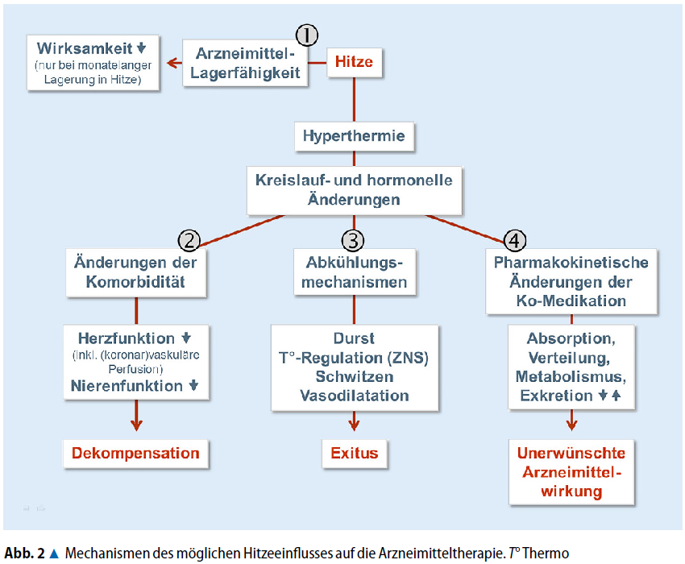
1. Medikamente und Trinkmengenbeschränkungen prüfen
Abbildung von W.E. Haefeli in Herrmann et al. Zeitschrift für Gerontologie und Geriatrie 2019

Slide 6
Einflussmöglichkeit 1: Lagerungsfähigkeit
Physikalischer Schaden durch Hitze möglich
Lagerungsgrenze in Packungsbeilage unbenannt:
Lagerung bei 40°C und 75%iger Luftfeuchtigkeit getestet
Lagerungsgrenze benannt:
Stabilität in Langzeittestung gewährleistet
Kein zwangsläufiger Qualitätsverlust bei Überschreitung
Achtung:
Insulin: Lagertemperatur meist max. 30-35°C (Kühltaschen/Kühlkappen für Insulinpens empfehlen)
Dosieraerosole: Lagerungen über 30°C können Ventilmechanismus schädigen und zu geringerer Wirksamkeit führen

Slide 7
Einflussmöglichkeit 2: Dekompensation bestehender Erkrankungen
Herzzeitvolumen bei Hitze erhöht
Niereninsuffizienz
Nierenfunktionsstörung häufige Ursache für Hospitalisierungen in Hitze
Herzinsuffizienz, Koronare Herkrankheit
Bestimmung der Retentionsparameter notwendig, ggf. Dosisanpassung der Medikamente erforderlich (www.dosing.de)
Dosis und Einsatz von Diuretika kritisch prüfen
Herzinfarktrisiko steigt, kardiale Anamnese und bei Hinweisen min. EKG und Herzenzyme dringlich empfohlen
Psychiatrische Erkrankungen
Vermehrt psychiatrische (Akut-)erkrankungen, bei verwirrten Patient:innen psychiatrische Anamnese erfragen
Folie nach Fortbildung des Robert-Bosch-Krankenhauses:
http://www.klinikum.uni-muenchen.de/Bildungsmodule-Aerzte/download/de/PDFs/lindemann/Fortbildung-Aerzte1.pptx

Slide 8
Einflussmöglichkeit 3: Störung von Abkühlungsmechanismen
Womöglich durch ACE-Hemmer und Sartane vermindert
Zentrale Temperaturregulation
Schwitzen
Durstgefühl
Ungünstigt beeinflusst durch psychotrope Arzneimittel
Antimuskarinerge Arzneimittel können Hypohidrose auslösen

Slide 9
Einflussmöglichkeit 3: Störung von Abkühlungsmechanismen
Hautdurchblutung
Sympathomimetika führen zu kutaner Vasokonstriktion
Aufmerksamkeit
Sedativa erschweren/verunmöglichen Erkennung von Warnsymptomen

Slide 10
Einflussmöglichkeit 4: Änderung der Pharmakokinetik
Systemische Verfügbarkeit von trans- oder subkutan verabreichten Arzneistoffen verstärkt
Abnahme der Nieren- und Leberperfusion
Bioverfügbarkeit oral verabreichter Substanzen mit hohem First-Pass-Effekt steigt
(Lokale) Wärme und Vervielfachung des kutanen Blutflusses
z.B. Opioidpflaster, Altinsulin
z.B. Trizyklika, manche Beta-Blocker wie Propranolol
Folie nach Fortbildung des Robert-Bosch-Krankenhauses:
http://www.klinikum.uni-muenchen.de/Bildungsmodule-Aerzte/download/de/PDFs/lindemann/Fortbildung-Aerzte1.pptx

Slide 11
1. Medikamente und Trinkmengenbeschränkungen prüfen
Lagerungsbedingungen von Medikamenten auf Packungsbeilage prüfen
Medikamentenpläne kontrollieren, vor allem bei geriatrischen Patient:innen Anwendung von Tools wie der PRISCUS-Liste (https://www.priscus2-0.de/)
in Abwägung der Indikation und des klinischen Zustands Arzneimittel ggf. rechtzeitig absetzen, pausieren oder in der Dosis reduzieren
Besonders kritisch: Diuretika, Anticholinergika, Sedativa, Opioide
Stationäre Risikopatient:innen während Hitzewellen besonders sorgsam überwachen
Ausscheidungsstörungen erkennen (ggf. tägliche Gewichtskontrollen anordnen), Trinkmengenbeschränkungen überprüfen und ggf. anpassen

Slide 12
Beispielarzneimittel und Maßnahmen
https://dosing.de/Hitze/heatindex.php

Slide 13
2. Abkühlungssysteme bereitstellen
Wenn möglich klimatisierte Zimmer für kritisch Kranke
Bereitstellen von Kältedecken oder nasopharyngealen Kühlsystemen
Vorhalten ausreichender Mengen gekühlter Infusionen

Slide 14
3. Risiken und Präventionsstrategien kommunizieren
Beratung von Risikopatient:innen und deren Angehörigen
Unterstützung nach Entlassung sicherstellen
Abonnement Hitzewarnungen des Deutschen Wetterdienstes

Slide 15
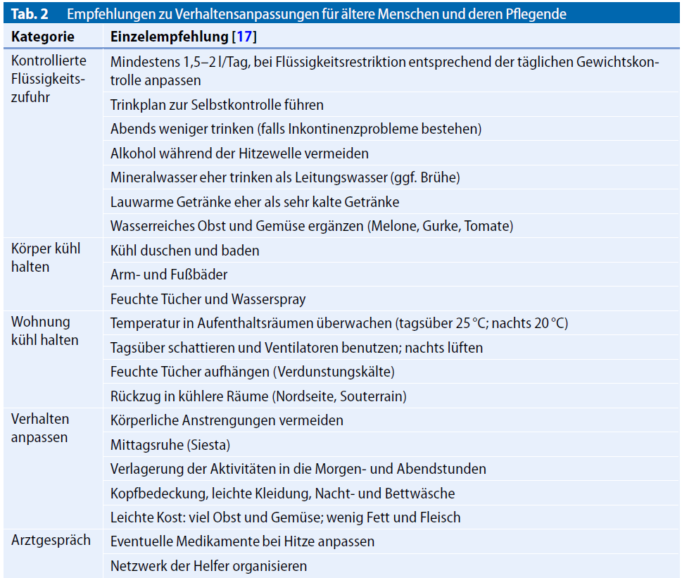
Inhalte des Beratungsgesprächs
Oft vernachlässigt! Wichtig für Ältere wegen verminderter körpereigener Wärmeregulation!
Quelle: Herrmann et al. Zeitschrift für Gerontologie und Geriatrie 2019

Slide 16
Zum Schutz gefährdeter Menschen vor hitzebedingten Gesundheitsschäden im stationären Setting sind die Prüfung von Medikamenten, Informationen zu Risiken und Präventionsstrategien sowie die adäquate Weiterversorgung und Unterstützung im häuslichen Umfeld nach Entlassung entscheidend.
Vor Hitzewellen sollte der Bestand an ausreichenden Abkühlungssystemen geklärt werden.

Slide 17
Quellen
Diese Fortbildung basiert auf:
A. Herrmann, W. E. Haefeli, U. Lindemann, K. Rapp, P. Roigk & C. Becker (2019): Epidemiologie und Prävention hitzebedingter Gesundheitsschäden älterer Menschen. Z Gerontol Geriat 2019 · 52:487–502: https://doi.org/10.1007/s00391-019-01594-4
Weitere Quellen:
KLUG – Deutsche Allianz Klimawandel und Gesundheit e.V. (2021): Informationen für Pflegeheimleitungen zum Gesundheitsschutz Ihrer Bewohner*innen bei Hitzewellen unter Berücksichtigung der Corona-Situation, online verfügbar unter: https://www.klimawandel-gesundheit.de/wp-content/uploads/2021/06/2021-06-Hitze-Infoblatt-Pflegeheim.pdf
KLUG – Deutsche Allianz Klimawandel und Gesundheit e.V. (2021): Informationen für Ärzt*innen zu Gesundheitsschutz in Hitzewellen bei Covid-19 Pandemie, online verfügbar unter: https://www.klimawandel-gesundheit.de/wp-content/uploads/2021/06/2021-06-Hitze-Infoblatt-A%CC%88rzte.pdf
Walter E. Haefeli, David Czock (2020): Abteilung Klinische Pharmakologie und Pharmakoepidemiologie, Universitätsklinikum Heidelberg, Deutschland: https://dosing.de/Hitze/heatindex.php
https://www.deutsche-apotheker-zeitung.de/daz-az/2019/daz-35-2019/richtig-lagern-bei-hitze

